Slide 1

មជ្ឈមណ្ឌលកូរ៉េ សហ្វវែរ អេច អ ឌី
Korea Software HRD Center
Java Presentation Materials
ឣ្នកប្រឹក្សាយោបល់: បណ្ឌិត​​ គីម​ ថេខ្យុង
ឣ្នកណែនំា: លោក លាង ប៊ុនរ៉ុង
លោក ដារ៉ា ពេញចិត្ត
www.kshrd.com.kh

Slide 2
ថ្នាក់ កំពង់សោម
ក្រុមទី ២
ប្រធានបទ៖ Java Syntax and Data Type
សមាជិក
លោក ផាត់ សុវឌ្ឍនា
លោក ហុង ម៉េងហួត
លោក គឹម សំអូន
កញ្ញា រ៉េន សុធារិន
​កញ្ញា ស៊ុន ម៉ាឡែន

Slide 3
មាតិកា
ការស្វែងយល់ពី Primitive Data Type/Wrapper Class
ស្វែងយល់ពី Auto Boxing
ស្វែងយល់ពី Promotion និង Casting
ស្វែងយល់ពី Operators
ស្វែងយល់ពី System class Input/Output
ស្វែងយល់ពី Scanner class
ស្វែងយល់ពី​ BufferReader/InputStreamReader

Slide 4
1 ស្វែងយល់ពី Primitive Data Type និង Wrapper Class
នៅក្នុង Java language វាបានចែកចេញជា ២ ប្រភេទនៃ Datatype៖
Primitive Data Types
Reference/Object Data Types
អ្វីទៅជា Primitive Datatype?
Primitive Datatype៖
វាជាអ្នកកំណត់ប្រភេទទិន្នន័យដែលរក្សាទុកនៅក្នុង​ memory
វាមានដែនកំណត់ច្បាស់លាស់នៅក្នុងការរក្សាទុកទិន្នន័យ​
ដែនកំណត់ក្នុងការរក្សាទុកទិន្នន័យរបស់វា ត្រូវបានកំណត់រួចជាស្រេចទៅតាម primitive type នីមួយៗ
វាជាអ្នកបង្កើតនូវ primitive variable។

Slide 5
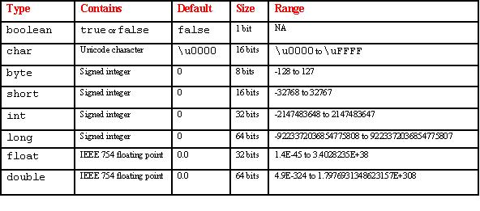
1 ស្វែងយល់ពី Primitive Data Type និង Wrapper Class (Cont)
​ នៅក្នុង Java primitive datatype ចែកចេញជា 8 គឺ៖

Slide 6
1 ស្វែងយល់ពី Primitive Data Type និង Wrapper Class (Cont)
Primitive Data
Types
Numerical
Data Types
Non-numerical Data Type
Integer
Floating Points
byte
short
int
long
float
double
Boolean
char

Slide 7
1 ស្វែងយល់ពី Primitive Data Type និង Wrapper Class (Cont)
អ្វីទៅជា wrapper class?
Wrapper Class វាជាអ្នកវេចខ្ចប់នូវ primitive datatype ឲ្យទៅជា object type
វាជាអ្នកបង្កើតនូវ ​object variable
​​ វាក៏មាន state and behavior ដែរ។

Slide 8
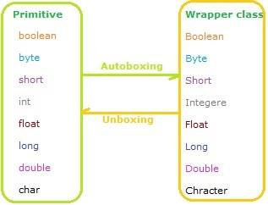
2 ស្វែងយល់​ពី Auto Boxing
អ្វីទៅជា Auto Boxing?
Auto Boxing សម្ដៅលើការផ្ទេរតម្លៃពី primitive
ទៅឲ្យ​ object នៃ wrapper class
Example:
int a = 10;
Integer b = a; //this is autoboxing
Unboxing ជាការផ្ទេរតម្លៃពី object នៃ wrapper class
មកឲ្យ​ primitive datatype
Example:
Integer a =90;
int b= a; //this is unboxing

Slide 9
3 ស្វែងយល់ពី Promotion និង​ Casting
អ្វីទៅជា​ promotion?
Promotion សម្ដៅលើការបន្ថែមទំហំ Space ទៅឲ្យ​ variable ដែលមាន​ទំហំតូច។
Example:
int a = 90;
double = a;
អ្វីទៅជា casting?​
​ Casting គឺជាការ​​​​ convert ពីប្រភេទទិន្នន័យមួយទៅ ប្រភេទទិន្នន័យផ្សេងមួយទៀត។
ដែលការ​​ casting ត្រូវបានបែងចែកជាពីរ៖
cast ពី primitive type ទៅ primitive type
cast ពី​ Object ទៅ​ Object

Slide 10
3 ស្វែងយល់ពី Promotion និង​ Casting (Cont)
Casting primitive type គឺជាការ cast តំលៃរវាង primitive type មួយទៅកាន់តំលៃ
primitive type មួយផ្សេងទៀត។
Example:
int a = (int)9.5;
Casting Object សំដៅលើការ យក Object Type មួយទៅជា Object Type មួយផ្សេង
ទៀត។
Example:
Object name =“Java”;
String language = (String)name;

Slide 11
4. ស្វែងយល់ពី​ Operators
អ្វីទៅជា Operator?
Operator គឺជា​និមិត្តសញ្ញាពិសេស​ ដែលគេ​ប្រើសម្រាប់​ធ្វើការ​គណនា ប្រៀបធៀប ឬផ្ដល់តម្លៃ
ជាដើម។
Operator នៅក្នុង​​ Java programming language ត្រូវបាន​គេចែកចេញជា​ ៥​ ប្រភេទ៖
Assignment operator
Bitwise operator
Arithmetic operator
Logical operator
Relation operator

Slide 12
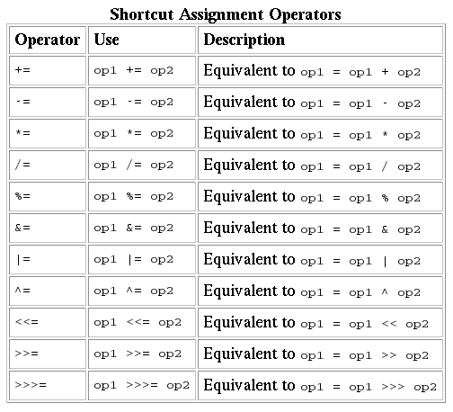
4. ស្វែងយល់ពី​ Operators (Cont)
អ្វីទៅជា Assignment Operator?
Assignment Operator ជា​ប្រភេទ operator
ដែលគេប្រើសម្រាប់​ផ្ដល់តម្លៃពីអង្គខាងស្ដាំ
ទៅឲ្យ​អង្គដែលនៅខាងឆ្វេង​ ដោយ​ប្រើ
សញ្ញា ” = ”។

Slide 13
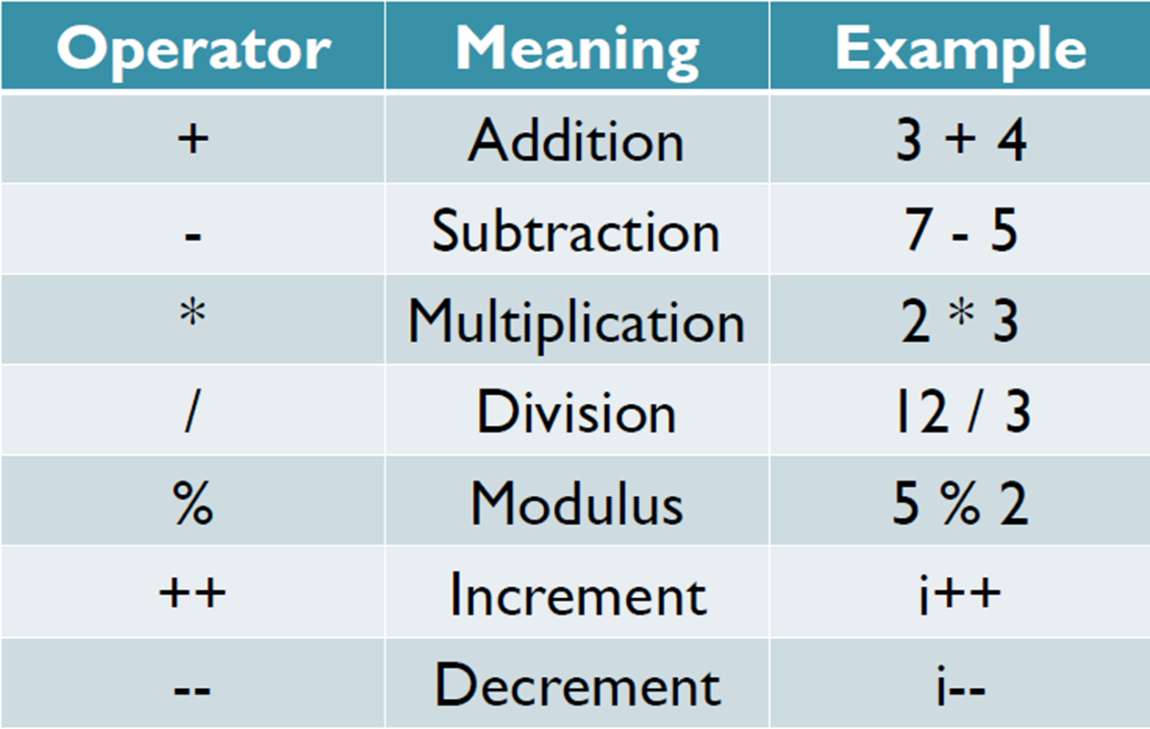
4. ស្វែងយល់ពី​ Operators (Cont)
អ្វីទៅជា Arithmetic Operator?
Arithmetic operator ជា​ប្រភេទ operator
ដែលគេប្រើសម្រាប់​ធ្វើការ​គណនាទៅការ​
បូក ដក គុណ​ ចែក ជាដើម។
Example:
int a, b;
int c = a + b;

Slide 14
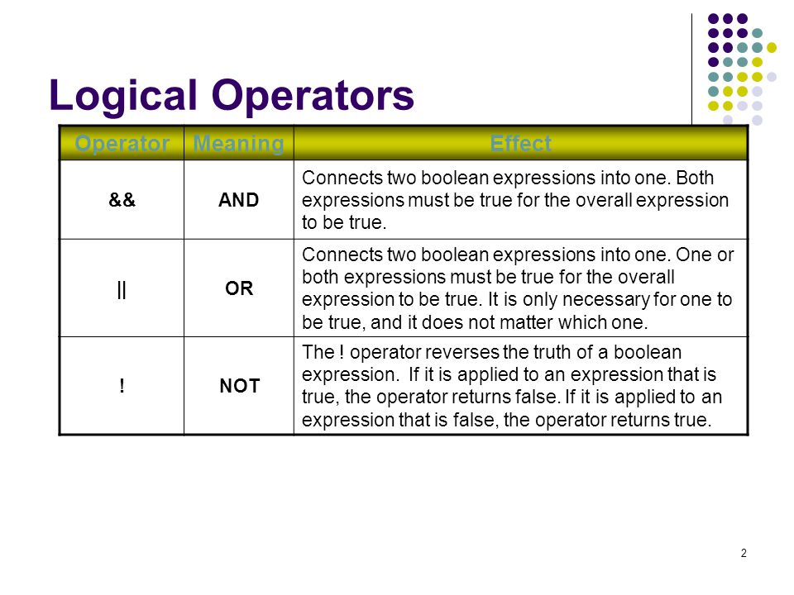
4. ស្វែងយល់ពី​ Operators (Cont)
អ្វីទៅជា Logical Operator?
Logical operator​​ គឺជាប្រភេទ operator
ដែលប្រើសម្រាប់​ធ្វើការ​ដែលមាន​
ទំរង់ជា Boolean
Example:
(a && b);

Slide 15
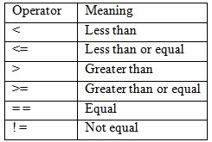
4. ស្វែងយល់ពី​ Operators (Cont)
អ្វីទៅជា Relational Operator?
Relation operator ជា​ប្រភេទ operator
ដែល​ប្រើសម្រាប់​ធ្វើការប្រៀបធៀបទៅលើ
លក្ខខណ្ឌ ធំជាង តូចជាង ឬស្មើគ្នាជាដើម។​
Example:
if(a > b){
…
}

Slide 16
4. ស្វែងយល់ពី​ Operators (Cont)
អ្វីទៅជា Bitwise Operator?
Bitwise operator គឺជាប្រភេទ operator ដែលប្រើសម្រាប់គណនាលេខ​ binary ដោយ​
convert លេខទាំងនោះទៅជា​ 1 និង​ 0 ជាមុនសិន។

Slide 17
5 ស្វែងយល់ពី​ System I/O
​​ System I/O សំដៅលើការ read & write (input & Output) data
System.in : សម្រាប់អោយយើង បញ្ចូលតម្លៃ ពី Keyboard
System.out : សម្រាប់អោយយើង Output មកលើ Screen
System.err : សម្រាប់អោយយើង Output បែប Error តែវាដូចនិង System.out ដែរ
ខុសតែ color
Example:

Slide 18
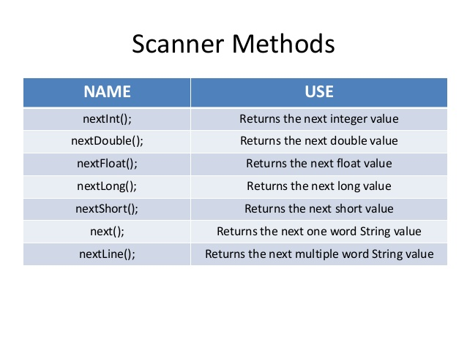
6 ស្វែងយល់ពី Scanner Class
​ តើ Scanner class ជាអ្វី?
Scanner Class ជា Class មួយនៃ Java.util ដែលវាជាអ្នក Read Value តាមប្រភេទផ្សេងៗ
Scanner in = new Scanner(System.in); // យកតម្លៃពី Keyboard
Scanner inFile = new Scanner(new FileReader("myFile")); // យកពី File

Slide 19
7 ស្វែងយល់ពី BufferedRead and InputstreamReader
BufferedReader គឺជា Class មួយនៃ java.io វាមានតួនាទី សម្រាប់ read line as String ពី​ file
BufferedReader bf = new BufferedReader(new FileReader("E:/jvm.txt"));
//read file
BufferedReader bf = new BufferedReader(new InputStreamReader(System.in));

Slide 20
10. ប្រភពឯកសារ
https://docs.oracle.com/javase/specs/jls/se7/html/jls-5.html
https://www.youtube.com/watch?v=AzO5pYE3y5o
https://docs.oracle.com/javase/7/docs/api/java/util/Scanner.html
http://www.tutorialspoint.com/java/io/java_io_bufferedreader.htm
http://opensourceforgeeks.blogspot.com/2014/09/io-in-java-using-scanner-and.html
http://web.eecs.utk.edu/~bvz/cs365/examples/datacheck.html

Slide 21
សូមអរគុណ!!!

